Slide 1
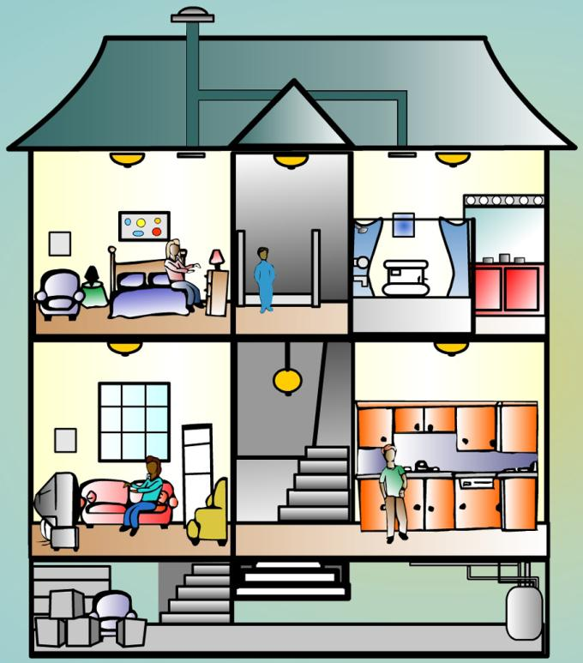
TU JE MOJ DOM
Naravoslovje in tehnika 4

Slide 2
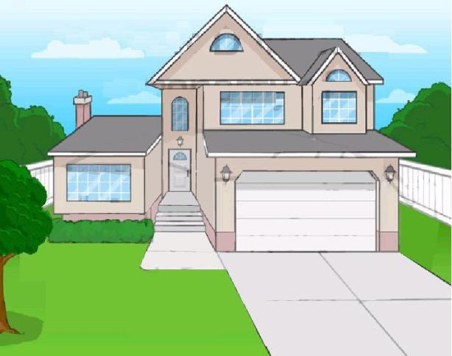
Ljudje bivamo v stanovanjih ali stanovanjskih hišah.

Slide 3
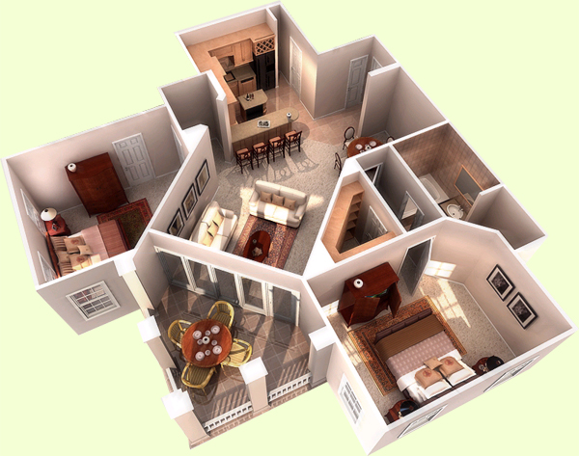
V njih so različni prostori, ki imajo različen namen glede na obliko, velikost in opremo.

Slide 4
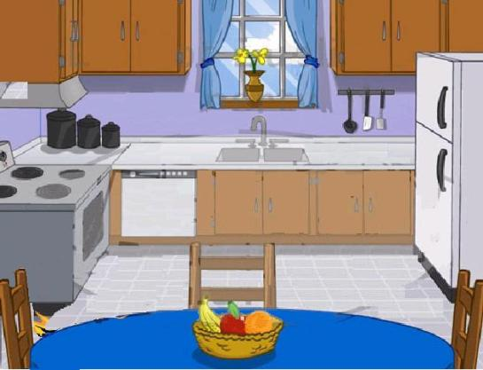
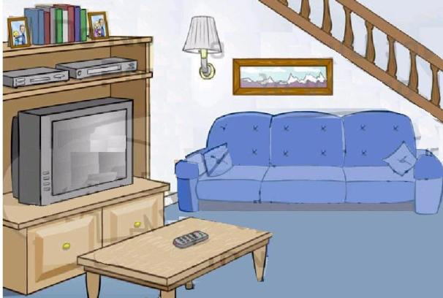
V njih pripravljamo hrano, jemo, se družimo, počivamo, gledamo televizijo,

Slide 5
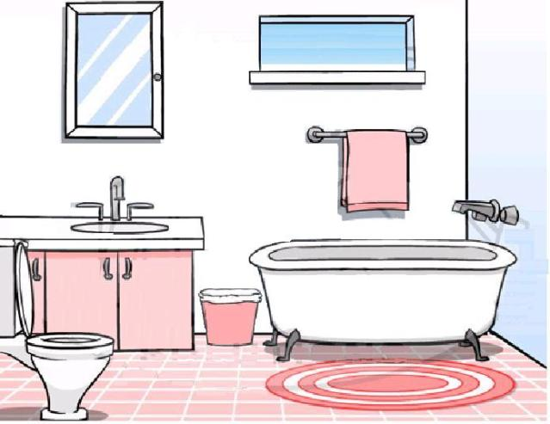
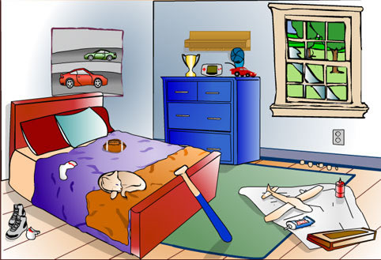
se umivamo, se učimo, igramo in spimo.

Slide 6
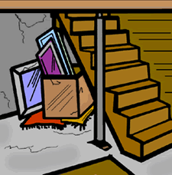
V nekaterih prostorih odlagamo razne stvari,

Slide 7
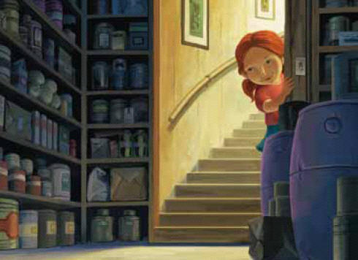
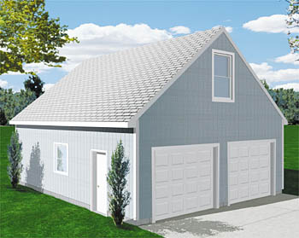
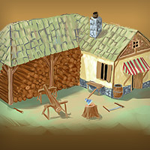
v drugih shranjujemo hrano, motorna vozila ali drva.

Slide 8
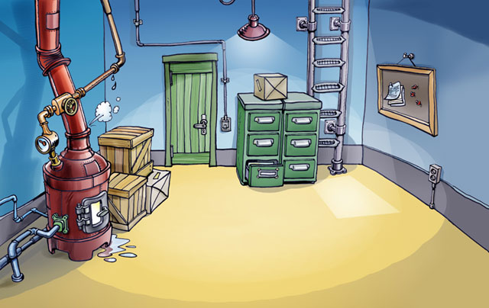
Kaj pa je ta prostor in čemu nam služi?

Slide 9
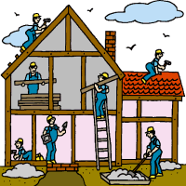
Ali veš, iz česa je zgrajeno bivališče, v katerem bivaš?
iz lesa,
opeke,
betona,…?

Slide 10
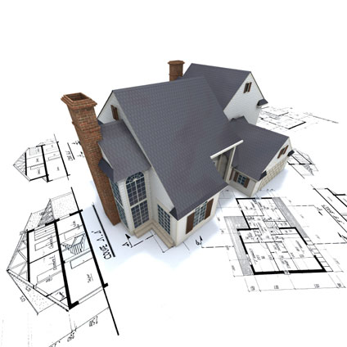
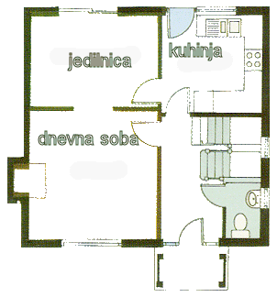
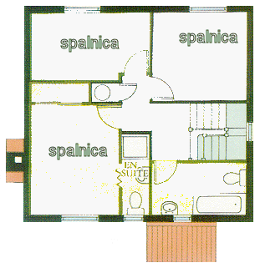
Preden hišo zgradimo, nariše arhitekt načrt zanjo. Načrt je narisan v pomanjšanem merilu.

Slide 11
Viri: Priročnik Naravoslovje in tehnika 4, založba Rokus Klett Internetno slikovno gradivo
Reši še:
http://uciteljska.net/kvizi/HotPot/naravoslovje/HisaNaProdaj/HNProdaj.htm
http://www.uciteljska.net/kvizi/HotPot/Beremnacrt/Beremnacrt.htm

